Slide 1

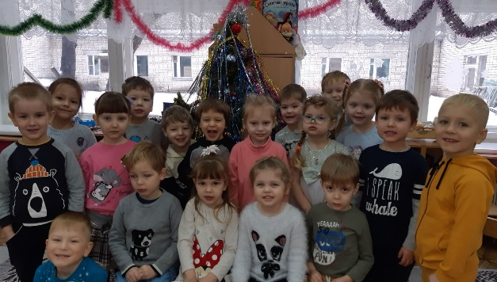
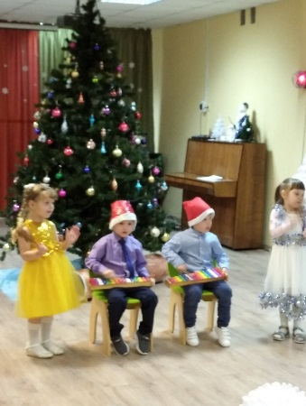
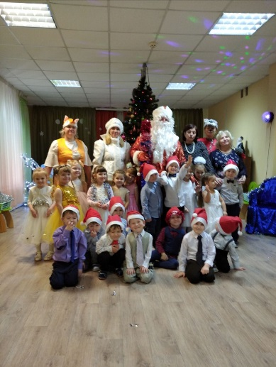
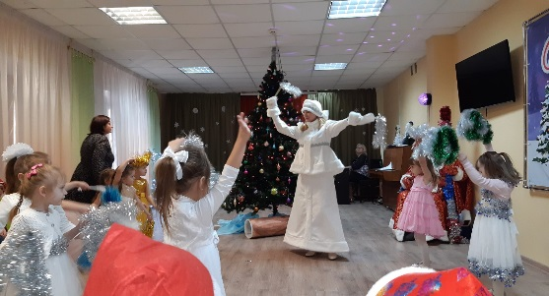
С Новым годом поздравляю
Весь свой детский сад.
Я ведь не первый годик здесь,
Мне тут каждый рад.
Всем своим подружкам в группе
Пожелать хочу,
Чтоб сбылись все пожелания
В следующем году.
Мы на ёлке соберёмся,
Встанем в хоровод.
У Мороза все попросим
Счастья на весь год!
12 группа

